Slide 1

Interfata
Restaurant
Brumariu Cosmin: ScrumMaster, Gui Developer
Solomon Vlad: Tester
Bordean Robert: Designer
Profesor coordonator: Dr. Ing. KERTÉSZ Csaba Zoltán

Slide 2

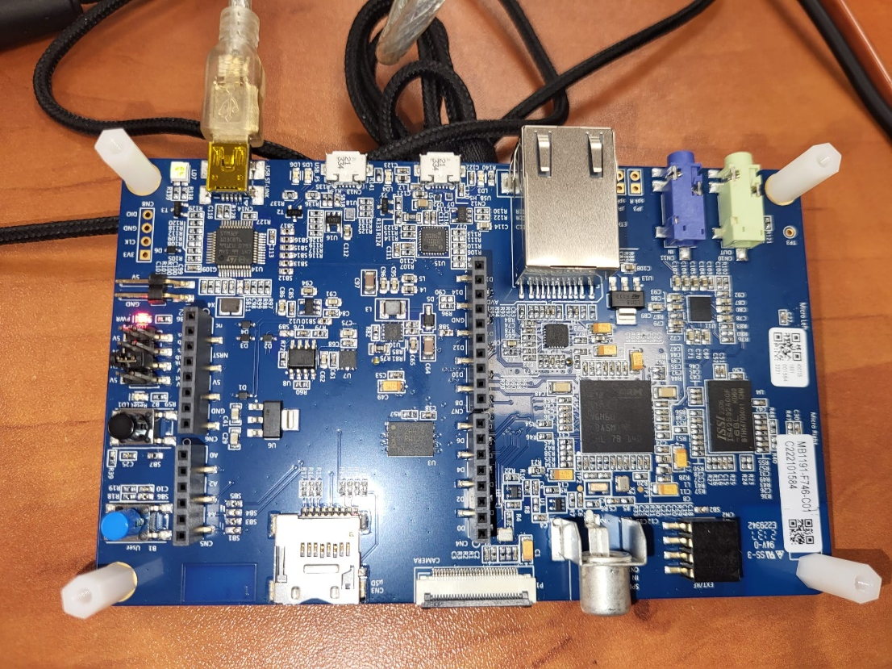
Scop
Proiectul are ca scop realizarea unui meniu digital de restaurant pe placa STM32
Proiectul a fost impartit pe etape, 5 la număr desfășurate pe parcursul semestrului pentru realizarea acestuia

Slide 3
Realizarea proiectului
Pe parcursul săptămânilor din timpul semestrului organizam întâlniri pe discord, pentru a vedea diverse probleme ce au apărut în cod, căutam surse de inspirații pentru design, trimiteam variantele finale către SCRUM MASTER iar în timpul laboratorului testam modificările

Slide 4
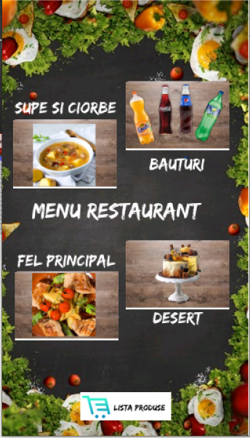

Pagina principala

Slide 5
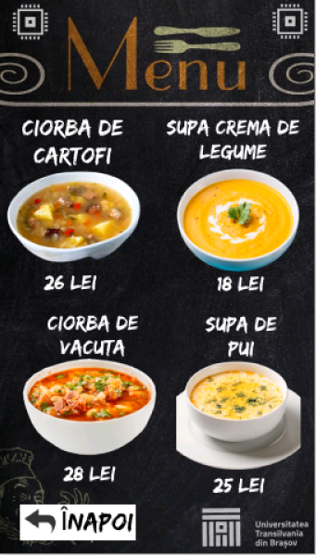
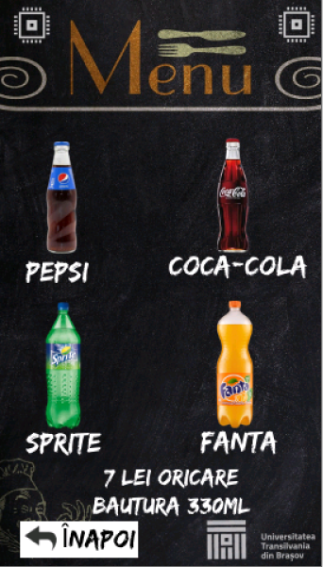
Pagini secundare

Slide 6
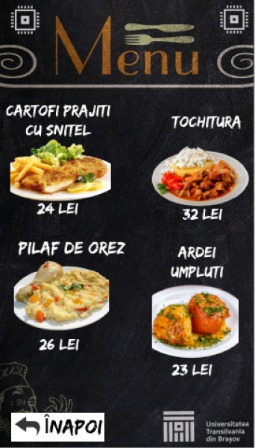
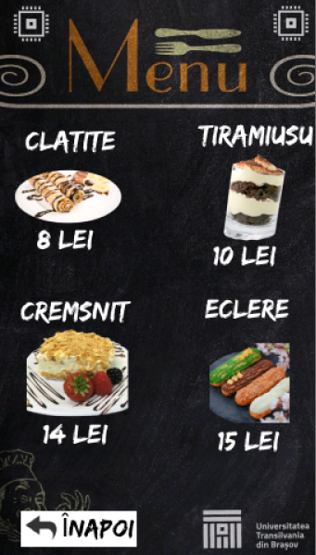
Pagini secundare

Slide 7
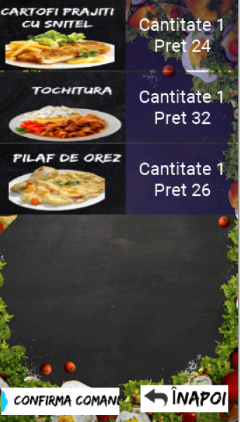
Pagini cu lista de produse

Slide 8
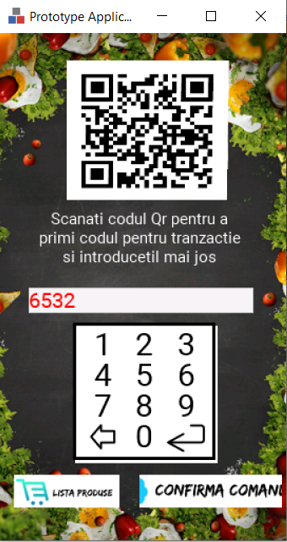
Pagina pentru realizarea plati cu cod QR

Slide 9
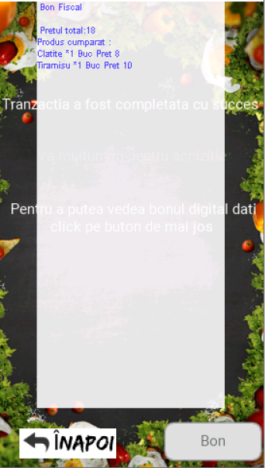
Bon pentru produse cumparate

Slide 10
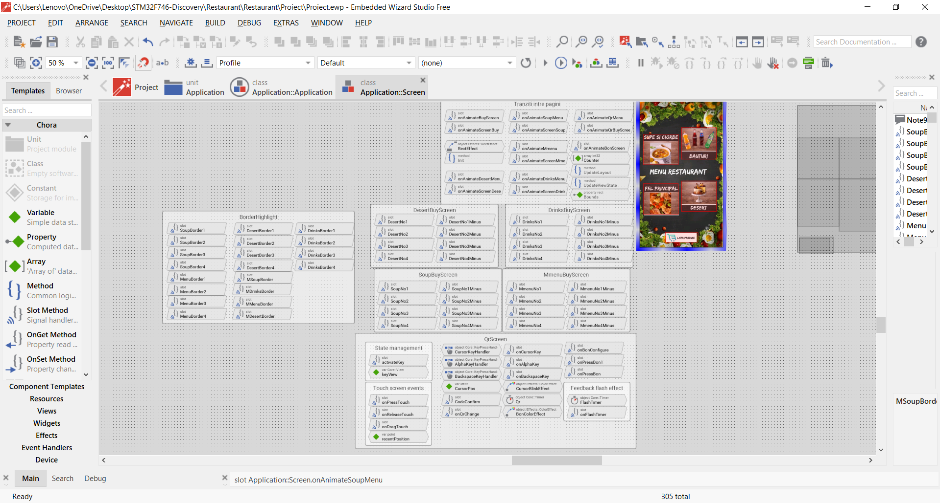
Elementele proiectului din Embedded Wizard

Slide 11
Probleme gasite de Vlad
Preturile de pe bon nu sunt corecte.
Elementul de highlight pentru meniul de supe nu functioneaza.
Lista de produse adaugata nu functioneaza corect.
Nu se pot apela elementele unei clase in alta clasa.
Cand lista de produse e accesata din meniul secundar, slider-ul este folosit, sunt adaugate elemente in plus nedorite.
Cand este accesata lista de produse dintr-un meniu secundar(ex:meniu supe,desert,fel principal, bauturi), nu functioneaza slider-ul
Bonul arata numai meniul de supe.
Nu exista o metoda de a introduce codul QR pe placa STM.
Nu merge tastatura virtuala

